Slide 1
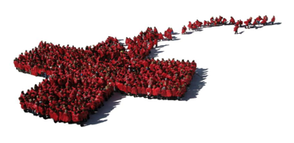
Ivareta eget mannskap etter en hendelse
Notes:
En av de viktigste ressursen i redningstjenesten er: MANNSKAPENE.
Lokalkunnskap
Erfaring
Nye mannskap
Lite å få gjort uten de.

Slide 2
ALARM fredag kveld kl 17.00
STØRRE ULYKKE – UKLART SKADEOMFANG – MYE MANNSKAP
Er jeg mentalt forberedt?
Ledelsen må vurdere hvem de skal sende ut på en aksjon?
Notes:
Alarmen kommer fra politiet en fredag kveld kl 17.00.
----------
Vi bør vurdere hvert enkelt oppdrag med tanke på om vi skal delta eller ikke ut i fra sin egen situasjon og dagsform.
En skal være ærlig med seg selv og sin leder om dette.
Hendelser i familien, krangling, sovet lite!!
Dårlige forhold på jobben?
Du har familie og har planer for helga.
Dårlig samvittighet for at du reiser ut?
Har jeg nok mot eller selvinnsikt til å si at dette passer ikke for meg i dag!!
------------------------------
Har ledelsen en god oversikt over aksjonen – Hva kan vi forvente? HVA VIL MØTE OSS? Hvem bør vi sende ut?
Uerfarne mannskap sammen med mannskap med erfaring – UTØYA

Slide 3
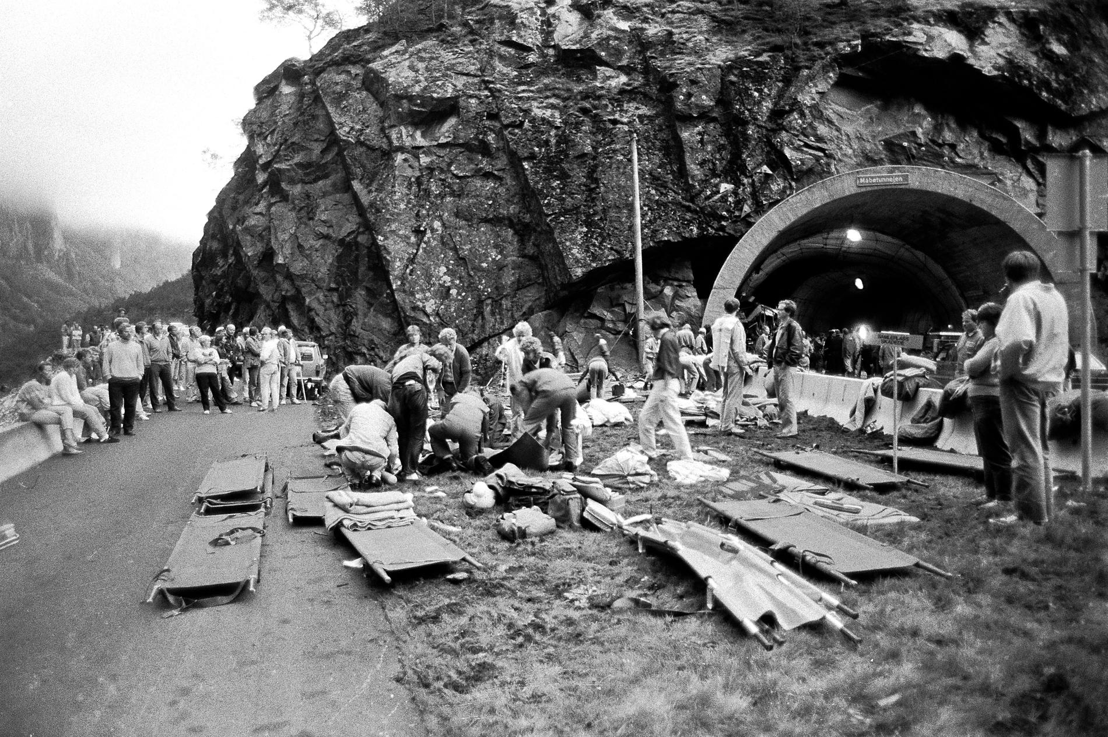
Måbødal-ulykken 15. august 1988 – Buss kjørt i fjellveggen
HVA MØTER HJELPEMANNSKAPENE?
12 barn og fire voksne omkom i ulykken
Oppfølging av mannskap
Notes:
----------------
Mangelfull melding:
Pensjonister!!!!
En omkommet.
Frivillige hadde vakter på ambulansene.
---------------
Hva møter mannskapene i tunellen? Skolesekker – Bam
Atle Dyregrov Senter for Krisepsykologi i Bergen

Slide 4
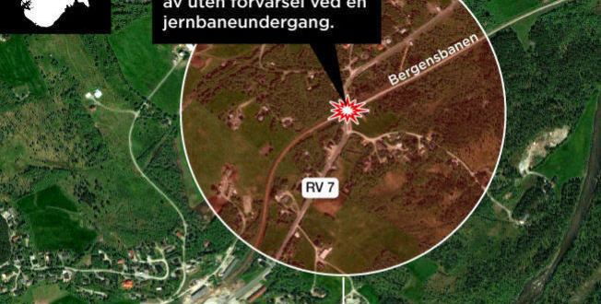
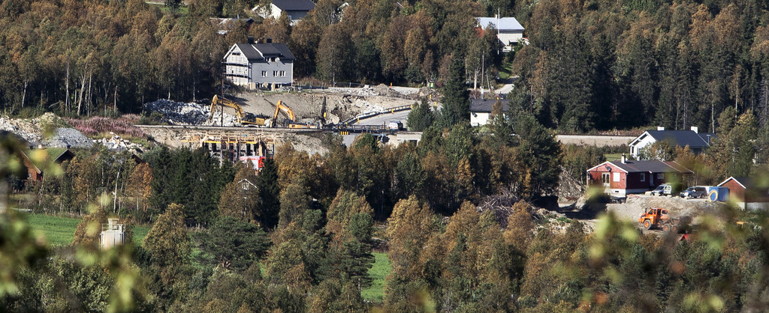
Sprengningsulykken på Geilo 3. september 2014
INFO før innsats
Evakueringssenter 80 personer
Utsjekk – Defusing etter vakt
Informasjon om ettersamtale
Notes:
Hjelpekorpset ble brukt som vaktmannskap og hjelp til evakuering:
3 Døde
1. Alt mannskap fikk informasjon om oppdraget ved ankomst på korpshuset. Flere hjelpekorps fra Buskerud og Hordaland.
De kom i små grupper så det ble tatt fortløpende gjennom hele aksjonen. En fra KO gjorde dette.
2. Geilo RK sin krise-/omsorgsgruppe var på evakueringssenteret på Geilo og i Hol og bisto Krisegruppa til Hol Kommune.
3. Alt mannskap måtte innom Røde Kors huset for utsjekk etter endt oppdrag.
4. De fikk også informasjon om at det vil bli tilbud om en ettersamtale når oppdraget er avsluttet.

Slide 5
UTSJEKK - DEFUSING AV MANNSKAP
Hensikt er å komme sammen for å prate om det som har skjedd
Gjennomgang av fakta etter en hendelse
Skape en umiddelbar forståelse av hendelsen som kan redusere følelsesmessig uro og kaos
Orientere om naturlige krisereaksjoner, og gi råd om mestring.
SKRIV: «Informasjon til RK mannskap….»
Personer med kurs ettersamtale bør være tilstede.
Telefonnummer utveksles
Notes:
DEFUSING – AVLASTNINGSSAMTALE –
Har dere en plan for dette? Bør planlegges i god tid før mannskapene kommer inn.
Defusing skjer nokså umiddelbart etter hendelsen. Målet er å snakke ut med kolleger man har vært i innsats med for å skape forståelse
for hva som har skjedd, med andre ord: avlaste og lufte ut.
Samtalen er uformell og har som hensikt å lette overgangen for den enkelte før en drar hjem.
INGEN TEKNISK GJENNOMGANG HER!!!!!!!!!!!!
-------------------
1. Gjennomgang av fakta etter hendelsen slik at mannskapene får oversikt og ser sammenheng i egen innsats.
Her kan en spørre om det en måtte ha på hjertet. Her får vi kanskje informasjon som gjør at mange brikker detter på plass.
-------------------
2. Orientere om naturlige Krisereaksjoner - Fysiske eller mentale og følelsesmessige reaksjoner Vi kan sitte med mange forskjellige tanker etter en hendelse.
Enkelte kan oppleve stress.
Det er ikke bare det du har sett, men har jeg innfridd (gjort en god jobb).
- Føler skyldfølelse… pga noe en har gjort
Dårlig samvittighet over for de som sitter hjemme.
Skriv fra RK til mannskapene
-----------------------
Pers med kurs ettersamtale eller tilsvarende bakgrunn
3. TELEFONNUMMER: OPPFØLGING dagen etter…..
Spørre litt:
Er du / dere aleine hjemme eller er det noen å snakke med der?

Slide 6
Informasjon til Røde Kors–mannskaper i etterkant av innsats etter kriser, ulykker og katastrofer
Vanlige reaksjoner de første dagene etter en krise, ulykke eller katastrofe
Hva gjør vi i Røde Kors
Hvorfor ettersamtaler?
Råd om hva du selv kan gjøre
Utarbeidet av Røde Kors i samarbeid med
professor dr. med. Are Holen, NTNU

Slide 7
DEBRIEF - ETTERSAMTALE
Debriefing er en strukturert gjennomgang
Ledes av en person med Ettersamtalekurs nivå 2.
Samles i grupper som har jobbet sammen i hendelsen
Videre behov for oppfølging
-----------------------------------------
Teknisk evaluering – Gjennomgang av hendelsen
Notes:
DEBRIEFING – ETTERSAMTALE 1-4 dager etter hendelsen
HOLDE FOKUS/IKKE TEKNISK – Trygt og godt
TRYK KOKER – Noen vil ikke være med – «Trenger det ikke»
1. Ledes av en person med erfaring fra dette eller Ettersamtale –
2. Grupper på inntil 8 personer
ETTERSAMTALE KAN OGSÅ VÆRE 1 -1 samtale
3. Videre behov for oppfølging
----------------
Teknisk evaluering
Noen dager etter endt oppfølging av mannskap bør det gjennomføres en teknisk evaluering der rutiner og planverk blir revidert.
Utarbeid en beredskapsplan med tiltakskort.

Slide 8
Hvorfor ettersamtale?
Sikre at inntrykk fra hendelsen blir bearbeidet.
Bearbeidelse skjer ikke gjennom råd, men gjennom det å fortelle og reflektere over det en har opplevd
Bearbeidelse skjer når samtalen treffer det emosjonelle
For bearbeidelsen er prosessen mye viktigere enn svaret
De sterkeste opplevelser kommer gjerne fra de første årene i RK!!
God oppfølging styrker samholdet blant dem som deltok og gir økt læring.
Trygghet for «de nærmeste» at frivillige og ansatte får nødvendig og god oppfølging.
Øker frivillige mannskaps troverdighet og omdømme.
Notes:
Fasene i en ETTERSAMTALE
- Starten
Rekonstruksjon av hendelsen
Sanser knyttet til hendelsen Syn – Hørsel – Lukt – Smak – Føle Sansene gir nervesystemet informasjon om hva som skjer inni og utenfor kroppen
Det tøffeste knyttet til hendelsen
Veien videre
Reaksjonene kan hjelpe deg i bearbeidelsen av hendelsen slik at du litt etter litt kommer tilbake til hverdagen.
Mye læring i å bearbeide hendelsen.
Bidrar til at vi som har deltatt i krevende oppdrag, sitter igjen med en opplevelse av at
«dette kan jeg gjøre en gang til. Jeg får den bistand jeg trenger».

Slide 9
ANSVAR
LEDER har et særlig ansvar for å følge opp mannskap som har vært på oppdrag.
Som ledere skal dere ha kjennskap til Defusing/Debrief / Ettersamtale.
Få hjelp av personer med erfaring i dette. ALARMPLAN
Leder har ansvar for at de som trenger det/ber om det får tilbud om ettersamtale.
Notes:
Leder har et særlig ansvar for å følge opp mannskap som har vært på oppdrag.
Leder av lokalforeningen har det overordnede ansvar. Følge opp.
BEREDSKAPSPLAN
Beredskap for å ivareta eget mannskap etter en hendelse.
TILTAKSKORT –
UTSJEKK-DEFUSING
Skade-dødsfall eget personell
ALARMPLAN. Personell med utdanning ettersamtale bør stå på alarmplanen.

Slide 10
Personer som har ettersamtale kurs nivå 2, kan bistå ledelsen med:
Planlegge og gjennomføre «utsjekk» av mannskaper etter oppdrag.
Spesielt viktig der oppdraget går over lang tid (rullering av mannskap) og ved dødsfall - ekstreme hendelser.
Koordinere ekstern hjelp, fra kommunens kriseteam.
Sammen med kommunens kriseteam: Planlegge/hjelpe til å drifte møtested for pårørende, EPS senter. Og evakueringssenter
Bistå, være sammen med, pårørende som f eks savner noen.
Møteplass for mannskaper som skal ut på oppdrag.
Samleplass for skadde.
Notes:
Underlagt ledelsen av aksjonen – gjensidig informasjon
Nivå 1 – registrert i overkant av 1000 siden starten
Nivå 2 – 134
Nivå 3 – 4

